Slide 1
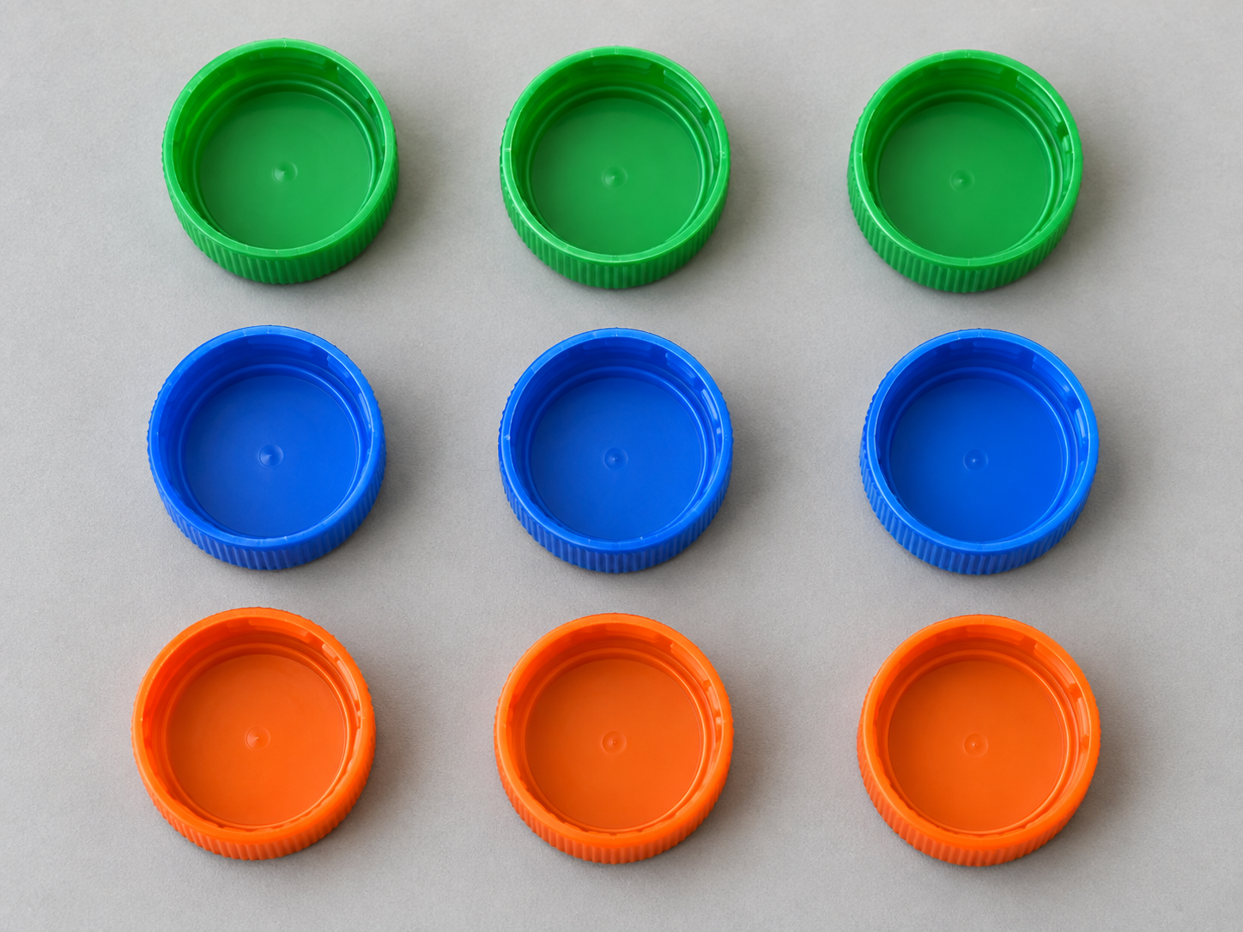
PRAKTIKUM
PENGOLAHAN CITRA DIGITAL
Ruang warna &
transformasi geometrik
Sub-CPMK 3
Output hari ini: penghitung objek berbasis warna
HSV
MASK
COUNT
Python · OpenCV · NumPy · Google Colab
Notes:
Visual asset generated for this teaching deck. Use the cover image to ask students how a computer could count only the green objects.

Slide 2
POSISI SESI
02
Hari ini kita membuat komputer memilih dan menghitung warna
Materi sebelumnya
Piksel & channel
Histogram
Ruang warna
HSV
Mask &
penghitung objek
Bekal
segmentasi
Target praktikum
Mahasiswa dapat menghasilkan citra beranotasi dengan jumlah objek yang dapat dijelaskan, lalu menguji apakah hasilnya tetap masuk akal setelah citra ditransformasi.

Slide 3

MASALAH YANG KITA PECAHKAN
03
Berapa banyak objek hijau?
CITRA ASLI
HASIL: 3 OBJEK
Notes:
The generated controlled image contains nine caps, with three green caps. The annotation is an analytical output created for this class.

Slide 4
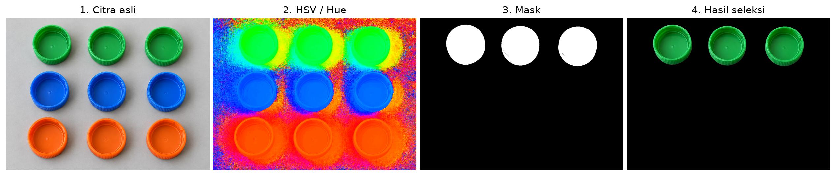
RUANG WARNA
04
RGB untuk melihat, HSV untuk memilih warna
RGB
HSV
Campuran tiga channel. Bagus untuk tampilan, tetapi warna dan terang bercampur di tiap channel.
Hue menyatakan jenis warna. Saturation menyatakan kejenuhan. Value menyatakan terang atau gelap.
Grayscale
WARNA
JENUH
TERANG
Satu channel kecerahan. Berguna untuk bentuk, tetapi informasi warna hilang.
Notes:
OpenCV documents BGR-to-Gray and BGR-to-HSV conversion with cvtColor. The official color-space tutorial explains why HSV is useful for extracting colored objects.

Slide 5
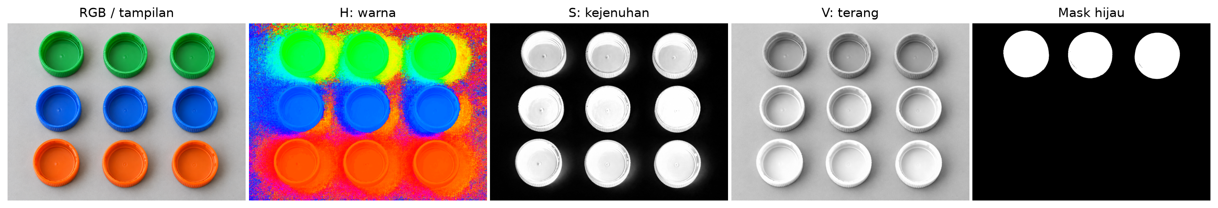
MELIHAT WARNA SEBAGAI DATA
05
Satu citra, tiga pertanyaan berbeda
H: warna apa?
S: seberapa jenuh?
V: seberapa terang?
Mask di sisi kanan hanya mempertahankan piksel yang memenuhi rentang warna sasaran.
Notes:
OpenCV 8-bit HSV range: H [0,179], S [0,255], V [0,255]. Source: https://docs.opencv.org/4.12.0/df/d9d/tutorial_py_colorspaces.html

Slide 6
PARAMETER YANG SERING MENJEBAK
06
Rentang HSV harus mengikuti skala OpenCV
Contoh hijau
Kasus merah
lower = [45, 80, 50]
upper = [85, 255, 255]
Merah dekat H = 0
dan H = 179.
H = 0–179
S, V = 0–255
Buat dua mask, lalu gabungkan dengan bitwise_or.
Kesalahan umum: memasukkan H 0–360 seperti pada beberapa aplikasi desain.
Notes:
OpenCV specifies H [0,179] for 8-bit HSV. The official tutorial also notes that different software uses different scales. Source: https://docs.opencv.org/4.12.0/df/d9d/tutorial_py_colorspaces.html

Slide 7
DARI CITRA KE KEPUTUSAN
07
Masking mengubah warna menjadi pertanyaan biner
Citra BGR
HSV
0 atau 255
Objek sasaran
`cv2.inRange` memeriksa apakah setiap piksel berada di antara batas bawah dan batas atas.
Notes:
OpenCV's color segmentation tutorial uses cvtColor, inRange, and bitwise_and to extract a colored object. Source: https://docs.opencv.org/4.12.0/df/d9d/tutorial_py_colorspaces.html

Slide 8
MENGHITUNG WILAYAH PUTIH
08
Setelah mask terbentuk, objek dapat diberi label
connectedComponentsWithStats
• label 0 = latar belakang
• satu wilayah putih = satu calon objek
• stats memberi x, y, lebar, tinggi, luas
• min_area membuang bintik kecil
Hasil contoh
Jumlah objek hijau = 3
Notes:
connectedComponentsWithStats returns labels, statistics, and centroids. The background uses label 0 and is excluded from the object count. Source: https://docs.opencv.org/doc/doxygen/html/d3/dc0/group__imgproc__shape.html

Slide 9
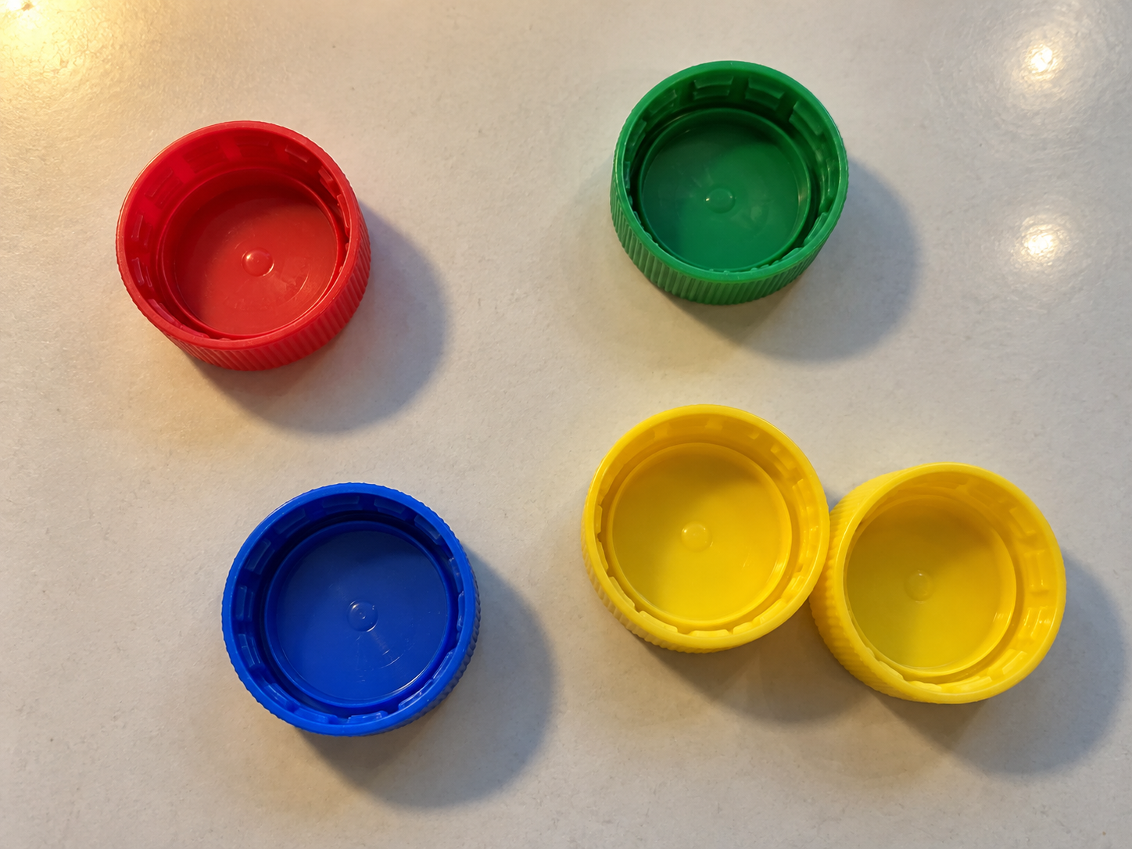
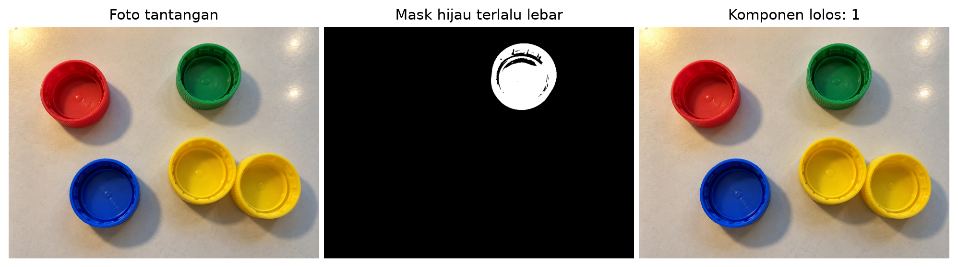
MODEL TIDAK SELALU BENAR
09
Mask yang buruk menghasilkan hitungan yang buruk
Apa yang perlu diperiksa?
Pantulan cahaya · bayangan · objek bersentuhan · batas HSV terlalu lebar
Notes:
Generated challenge image. Use it to discuss the limits of color thresholding. Do not promise that one fixed range works for every lighting condition.

Slide 10
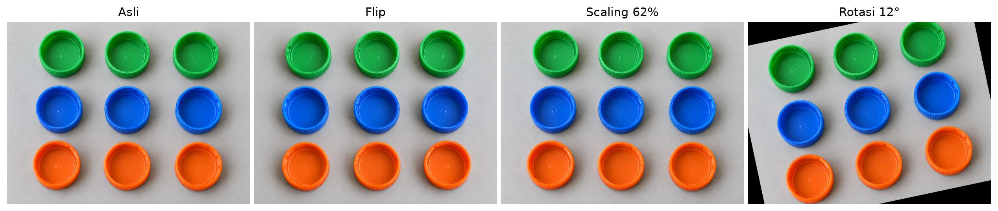
TRANSFORMASI GEOMETRIK
10
Posisi dan ukuran berubah, isi objek tetap sama
Flip
Resize
Rotate
Uji ulang penghitung setelah transformasi. Hasil idealnya stabil, selama objek tidak terpotong atau menyatu.
Notes:
OpenCV provides resize, warpAffine, and getRotationMatrix2D for geometric transformations. Source: https://docs.opencv.org/4.13.0/da/d54/group__imgproc__transform.html

Slide 11
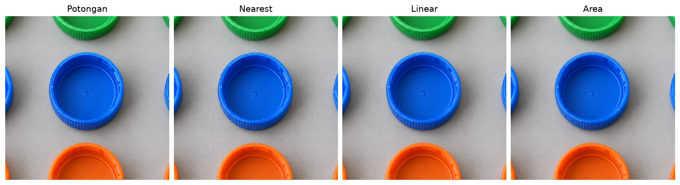
INTERPOLASI
11
Cara mengisi piksel baru dapat mengubah tepi objek
INTER_NEAREST: tepi tegas
INTER_LINEAR: lebih halus
INTER_AREA: mengecilkan
Notes:
OpenCV's geometric transformation documentation describes resize and interpolation choices. Source: https://docs.opencv.org/4.13.0/da/d54/group__imgproc__transform.html

Slide 12
EKSPERIMEN INTEGRATIF
12
Apakah jumlah objek tetap tiga?
Asli
3
baseline
Flip
3
posisi berubah
Rotasi
3 atau kurang
objek dapat terpotong
Pertanyaan penting: apakah perubahan hasil berasal dari warna, geometri, interpolasi, atau objek yang keluar dari kanvas?

Slide 13
CEK PEMAHAMAN
13
Tebak sebelum menjalankan kode
01
Mengapa H OpenCV berhenti di 179?
Jawab dengan alasan, bukan hanya nama fungsi OpenCV.
02
Mengapa objek kecil perlu difilter dengan min_area?
Jawab dengan alasan, bukan hanya nama fungsi OpenCV.
03
Mengapa rotasi dapat mengubah jumlah objek?
Jawab dengan alasan, bukan hanya nama fungsi OpenCV.

Slide 14
SEKARANG PRAKTIK
14
Dari notebook instruktur ke mini-proyek kamu
Ikuti alur ini
1. Pilih warna sasaran
2. Atur lower_hsv dan upper_hsv
3. Periksa mask
4. Hitung komponen
5. Uji flip atau rotasi
6. Jelaskan hasilnya
Kumpulkan: notebook, tiga visual utama, jumlah objek, dan analisis singkat.
Notes:
The student notebook contains the guided exercises, mini-project, and rubric. The instructor notebook contains separate answer cells.

